Slide 1
Ордена Великой Отечественной Войны

Slide 2
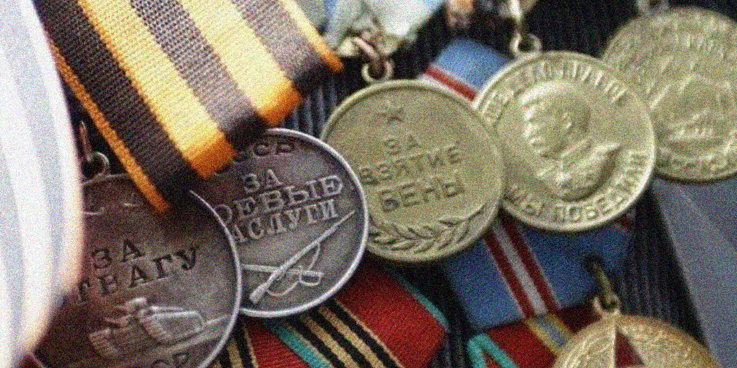
Двенадцать орденов и двадцать одна медаль - награды Великой Отечественной войны. Их вручали за участие в военных операциях, за особые достижения на фронте и в тылу. Боевыми наградами отмечали вне зависимости от чина и статуса: у всех воинов была единая цель – приблизить Победу.

Slide 3
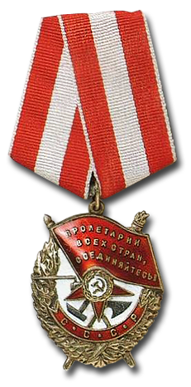
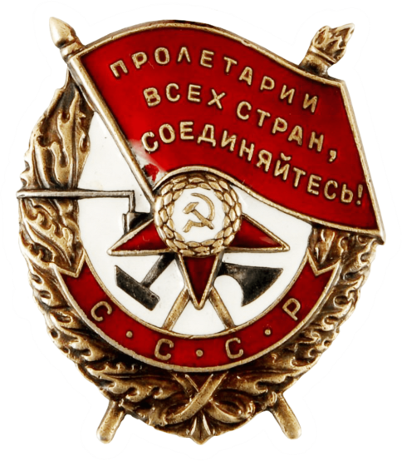
Орден Красного Знамени.
Орден Красного Знамени был учрежден 16 сентября 1918 года. Им награждали за особую храбрость, самоотверженность и мужество, проявленные при защите недавно созданного социалистического Отечества. Эту награду вручали также войсковым частям, военным кораблям, государственным и общественным организациям. Так, Орденом "Красного Знамени" были награждены газета "Красная Звезда", Балтийский государственный технический университет "Военмех", города Ленинград, Копейск, Грозный, Ташкент, Волгоград, Луганск и Севастополь.
Впервые орден был вручен 30 сентября 1918 года, последнее награждение прошло в 1991 году.

Slide 4
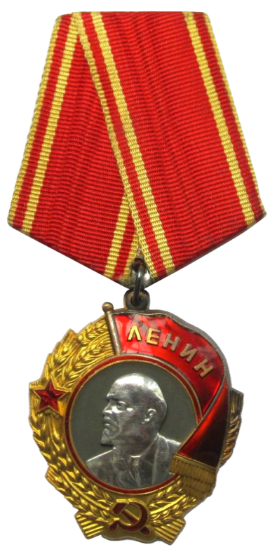
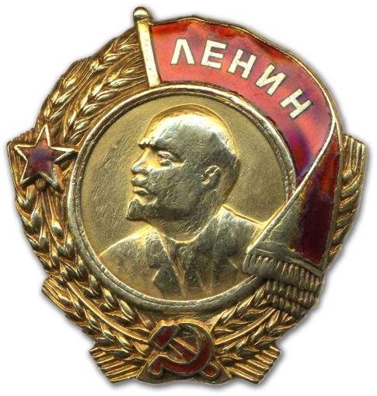
Орден Ленина.
Орден Ленина учредили 6 апреля 1930 года. Предполагалось, что эта награда станет высшим боевым знаком отличия. Однако Гражданская война в стране закончилась, поэтому проект нового ордена принят не был. Несмотря на это, потребность в создании высшей награды Советского Союза, вручаемой не только за военные заслуги, осталась.
В начале 1930 года работы над проектом нового ордена, получившего название "Орден Ленина", были возобновлены. Художники фабрики "Гознак" в Москве получили задание создать рисунок ордена, основным изображением которого будет портрет Владимира Ленина.

Slide 5
Орден Ленина.
Орден Ленина учредили 6 апреля 1930 года. Предполагалось, что эта награда станет высшим боевым знаком отличия. Однако Гражданская война в стране закончилась, поэтому проект нового ордена принят не был. Несмотря на это, потребность в создании высшей награды Советского Союза, вручаемой не только за военные заслуги, осталась.
В начале 1930 года работы над проектом нового ордена, получившего название "Орден Ленина", были возобновлены. Художники фабрики "Гознак" в Москве получили задание создать рисунок ордена, основным изображением которого будет портрет Владимира Ленина.

Slide 6
Орден Ленина.
Из множества эскизов выбрали работу художника Ивана Дубасова (позже награжденного орденом Ленина), в основе работы которого была положена портретная фотография вождя революции, сделанная Карлом Буллой на II Конгрессе Коминтерна в Москве.
Весной 1930 года эскиз ордена был передан скульпторам Ивану Шадру и Петру Таёжному для создания макета. В этом же году первые знаки ордена Ленина были изготовлены на фабрике "Гознак".
Первое награждение орденом состоялось 23 мая 1930 года, последнее – 21 декабря 1991 года.

Slide 7
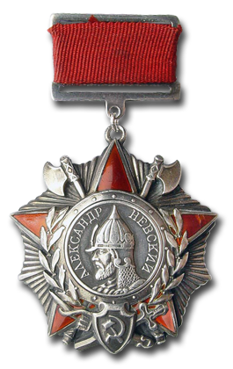
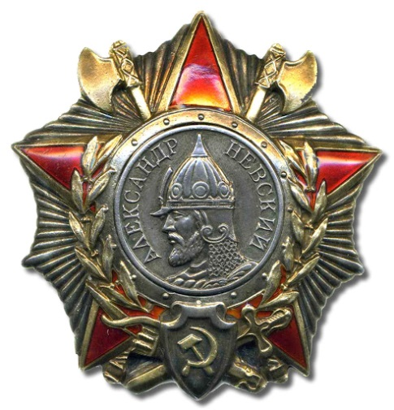
Орден Александра Невского.
Орден Александра Невского учредили 29 июля 1942 года. По традиции был объявлен конкурс на рисунок ордена, в котором победил архитектор Сергей Телятников. Художник использовал кадр из фильма "Александр Невский" в главной роли с актером Николаем Черкасовым. Именно воплощенный им образ и был воспроизведен на рисунке будущего ордена.
Награду вручали офицерам Красной Армии за инициативу в выборе момента для внезапного и успешного нападения на врага и нанесения ему крупного поражения с малыми потерями для своих войск;

Slide 8
Орден Александра Невского.
Орден Александра Невского учредили 29 июля 1942 года. По традиции был объявлен конкурс на рисунок ордена, в котором победил архитектор Сергей Телятников. Художник использовал кадр из фильма "Александр Невский" в главной роли с актером Николаем Черкасовым. Именно воплощенный им образ и был воспроизведен на рисунке будущего ордена.
Награду вручали офицерам Красной Армии за инициативу в выборе момента для внезапного и успешного нападения на врага и нанесения ему крупного поражения с малыми потерями для своих войск;

Slide 9
Орден Александра Невского.
за успешное выполнение боевого задания с полным или почти полным уничтожением превосходящих сил противника; за командование артиллерийским, танковым или авиационным подразделением, нанесшим существенный урон врагу.
Всего за годы войны орденом Александра Невского наградили более 42 тысяч советских военных и около 70 иностранных генералов и офицеров. Более 1470 воинских частей и соединений получили право прикрепить этот орден к боевому знамени.
Первые ордена Александра Невского были вручены 5 ноября 1942 года.

Slide 10
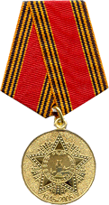
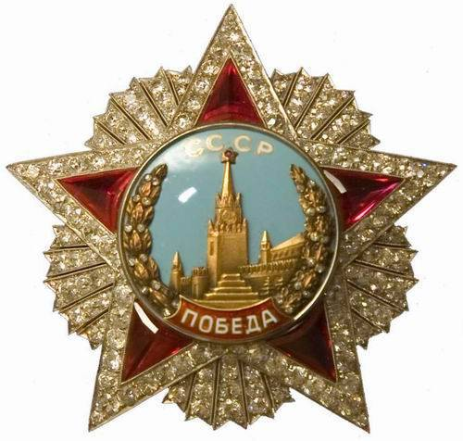
Орден «Победа».
Орден "Победа" был учрежден 8 ноября 1943 года. Им награждали представителей высшего командного состава Красной Армии за успешное проведение боевых операций на одном или нескольких фронтах, в результате которых в корне менялась обстановка в пользу Красной Армии.
За годы Великой Отечественной войны орден "Победа" был вручен 19 раз: дважды его получили Генералиссимус Советского Союза Иосиф Сталин, маршалы Георгий Жуков и Александр Василевский.

Slide 11
Орден «Победа».
Орден "Победа" был учрежден 8 ноября 1943 года. Им награждали представителей высшего командного состава Красной Армии за успешное проведение боевых операций на одном или нескольких фронтах, в результате которых в корне менялась обстановка в пользу Красной Армии.
За годы Великой Отечественной войны орден "Победа" был вручен 19 раз: дважды его получили Генералиссимус Советского Союза Иосиф Сталин, маршалы Георгий Жуков и Александр Василевский.

Slide 12
Орден «Победа».
По одному ордену за искусное руководство войсками заслужили маршалы Иван Конев, Константин Рокоссовский, Родион Малиновский, Федор Толбухин, Леонид Говоров, Семен Тимошенко и генерал армии Алексей Антонов. Кроме того, советским военным орденом были отмечены пять иностранных военачальников за вклад в общую победу над фашизмом.
Первое награждение состоялось 10 апреля 1944 года, последнее – 9 сентября 1945 года.

